Slide 1
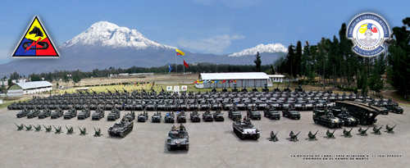
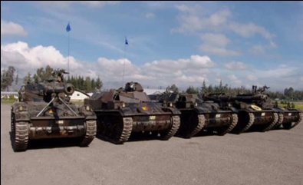
KDT C.B ANDRADE CRISTIAN KDT C.B NOGUERA DIEGO
ESCUELA POLITÉCNICA DEL EJÉRCITO
DEPARTAMENTO DE SEGURIDAD Y DEFENSA
ESTUDIO DE LA HISTORIA TRASCENDENCIA Y EVOLUCIÓN DEL ARMA DE CABALLERÍA BLINDADA DEL EJÉRCITO ECUATORIANO

Slide 2
INTRODUCCION
Hoy en día en Ecuador y en si en nuestro ejército ecuatoriano haciendo relación a todo el personal nos hemos dado cuenta que la historia, tradiciones y el amor a nuestra Arma de Caballería Blindada se ha ido perdiendo se ha ido desgastando y se ha estado quedando en el olvido nuestra arma.
A través de la historia la Caballería a Demostrado ser el arma de la decisión por que las batallas a través de la historia se han forjado a lomo de caballo al retumbar de trompetas a caballo dando el toque de alarma para dirigirse al combate y se han convertido en las glorias de la Caballería que han demostrado y nos han representado en muchas batallas y saliendo victoriosos

Slide 3
SUMARIO
CAPITULO I
CAPITULO II
MARCO TEORICO, REFERENCIAL Y CONCEPTUAL.
CAPITULO III
CAPITULO IV
CONCLUCIONES Y RECOMENDACIONES.
CAPITULO V
PLANTEAMIENTO DEL PROBLEMA, JUSTIFICACION, OBJETIVO GENERAL Y OBJETIVOS ESPECIFICOS.
MARCO METODOLOGICO, TIPO DE INVESTIGACION, POBLACION Y MUESTRA, RECOLECCION DE DATOS, ANALISIS E INTERPRETACION DE RESULTADOS.
PROPUESTA.

Slide 4
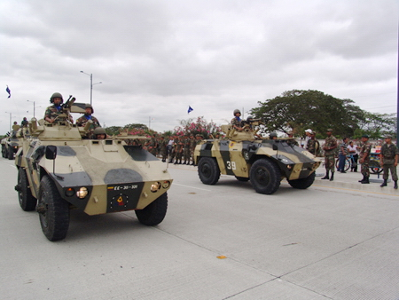
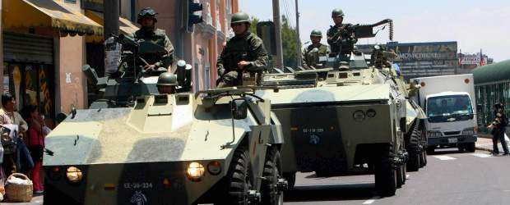
CAPITULO I
PLANTEAMIENTO DEL PROBLEMA.
Soldados Ecuatorianos con el conocimiento y practica de guerra.
Forjara la personalidad profesional (conocimiento de la historia)
Los cadetes y soldados deben conocer la historia de la caballería Blindada.

Slide 5
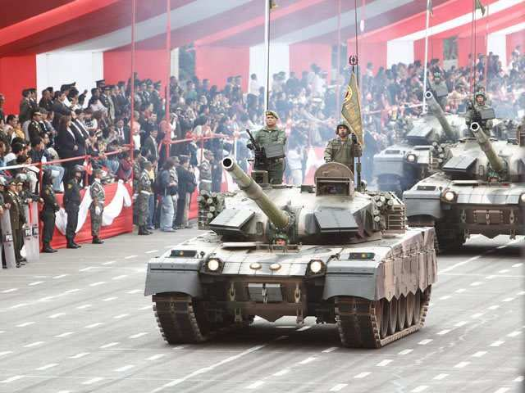
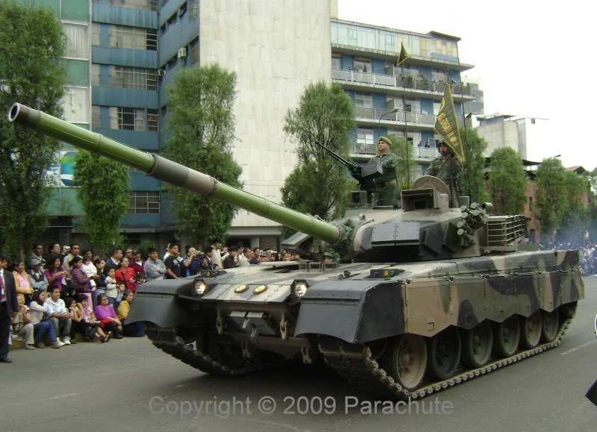
CAPITULO I
Justificación de la Investigación.
-La finalidad de realizar el presente trabajo de investigación sobre la historia, transcendencia y evolución de la Caballería Blindada.
Los soldados tengan una dirección clara en la elección del arma al personal que desee seleccionar.
incentivar el espíritu de cuerpo conocido como el amor que debe sentir el soldado por la Unidad a la que pertenece y el orgullo de poder pertenecer a esta arma.

Slide 6
CAPITULO I
Objetivos General.
Analizar la historia, evolución y trascendencia del arma de Caballería Blindada y contar con material educativo esto para llegar a tener un mejor entendimiento de su forma de utilización y la gran importancia que es para el Ejército Ecuatoriano.
Objetivos Específicos
-Conocer la trascendencia que ha dejado la Caballería blindada del Ejército Ecuatoriano.
-Diagnosticar el conocimiento de los cadetes de la Escuela Superior Militar “Eloy Alfaro” sobre la Historia de la Caballería blindada Ecuatoriana.
-Efectuar un análisis de la Historia del arma de Caballería blindada de nuestro país.
- Aportar con material bibliográfico para los soldados del arma de Caballería blindada

Slide 7
CAPITULO II
MARCO TEORICO
ANTECEDENTES DE INVESTIGACION
FUNDAMENTOS TEORICOS
RESEÑA HISTORICA DE LA CABALLERIA BLINDADA
RESEÑA HISTORICA DE LA BRIGADA BLINDADA.
SAN JORGE PATRONO DEL ARMA DE CABALLERIA BLINDADA.
BATALLA DE TAPI.
COMBATE DE PANUPALI.
HISTORIA DE LAS INSIGNIAS.
PARCHE TRICOLOR.

Slide 8
CAPITULO II
MARCO CONCEPTUAL
CABALLERIA
CUERPO DEL EJERCITO FORMADO POR SOLDADOS A CABALLO.
BLINDADA
CUBIERTO POR UN BLINDAJE: CARRO BLINDADO.
FALANGE
CUERPO DE INFANTERIA ARMADA QUE FORMABA LA PRINCIPAL FUERZA DE LOS EJERCITOS DE GRECIA.
PRENDA CEÑIDA, CON MANGA LARGA Y FALDONES HASTA LAS CORVAS.
CASACA
LANCEROS
ALAMARES
PRESILLA CON BOTON QUE SE COSE A LA ORILLA DEL VESTIDO.
SOLDADO QUE PELEA CON LANZA.
BIZARRO
VALIENTE, GALLARDO.

Slide 9
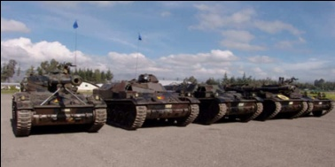
CAPITULO III
MARCO METODOLOGICO
TIPO DE INVESTIGACION
INVESTIGACION DE CAMPO. PORQUE REALIZAREMOS ENCUESTAS POR NUESTRO MEDIO SIENDO UN DOCUMENTO FACTIBLE QUE AYUDARA A RESOLVER UN PROYECTO HACEDERO Y A CUBRIR UNA INSUFICIENCIA.

Slide 10
CAPITULO III
TIPOS DE INVESTIGACION
INDUCTIVO
GRAVITAMOS CON ESTE METODO PORQUE NOS AYUDA CON CRITERIOS DE LO PARTICULAR A LO GENERAL.
DEDUCTIVO
PORQUE NOS PERMITE ESTRUCTURAR UN NUEVO CONOCIMIENTO DE LO GENERAL A LO PARTICULAR Y SE LLEGO A LA ELABORACION DEL DOCUMENTO( FOLLETO) QUE SATISFACE UNA INSUFICIENCIA EN LA ESMIL.

Slide 11
CAPITULO III
POBLACION Y MUESTRA
n= ____N______
e² (N-1) + 1
ORDEN | GRUPO | POBLACION | MUESTRA
1 | CADETES DE LA ESMIL. | 87 | 71,60
2 | OFICIALES INSTRUCTORES | 5 | 4,95

Slide 12
CAPITULO III
TÉCNICAS PARA RECOLECCIÓN DE INFORMACIÓN.
Encuesta: Fue aplicada a los cadetes de primero a tercer curso militar, dando a conocer la opinión que tienen los cadetes en el conocimiento de la historia de la Caballería Blindada.
Observación: Ya que en nuestro caso se verifica documentos videos que darán a conocer la historia de la Caballería Blindada.
Entrevista: A personal que este al corriente con el tema.

Slide 13
CAPITULO III
ANALISIS E INTERPRETACIÓN DE RESULTADOS DE LAS ENCUESTAS TOMADAS A LOS CADETES DE LA ESMIL.
PREGUNTA Nº 1
Conoce la historia sobre los ejércitos aborígenes que fueron formados por el instinto de conservación y supervivencia.
Nº | ALTERNATIVA | TOTAL | %
1 | MUCHO | 42 | 42,00%
2 | POCO | 20 | 20,00%
3 | MUY POCO | 10 | 10,00%
4 | NADA | 28 | 28,00%
TOTAL |  | 100 | 100,00%
Nos podemos dar cuenta que el mayor % desconocen la historia de los ejércitos aborígenes

Slide 14
CAPITULO III
PREGUNTA Nº 2
Conoce la historia de la caballería blindada del Ejército Ecuatoriano.
Nº | ALTERNATIVA | TOTAL | %
1 | MUCHO | 20 | 20,00%
2 | POCO | 15 | 15,00%
3 | MUY POCO | 30 | 30,00%
4 | NADA | 35 | 35,00%
TOTAL |  | 100 | 100,00%
Nos podemos dar cuenta que el 65% de personas encuestadas no conocen acerca de la Caballería Blindada.

Slide 15
CAPITULO III
PREGUNTA Nº 3
Tiene referencia de la caballería blindada del Ejército Ecuatoriano.
Nº | ALTERNATIVA | TOTAL | %
1 | MUCHO | 5 | 5,00%
2 | POCO | 20 | 20,00%
3 | MUY POCO | 40 | 40,00%
4 | NADA | 35 | 35,00%
TOTAL |  | 100 | 100,00%
El 75% no tienen referencia de la Caballería Blindada.

Slide 16
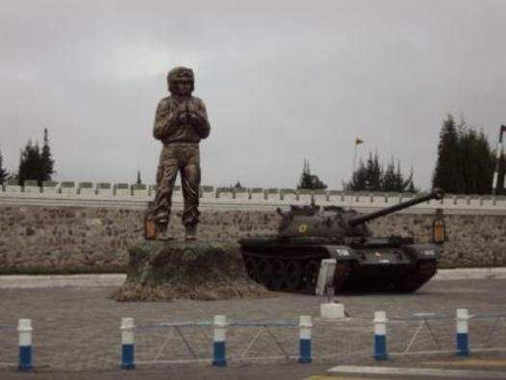
CAPITULO III
PREGUNTA Nº 4
Ha encontrado información de la caballería blindada del Ejército Ecuatoriano.
Nº | ALTERNATIVA | TOTAL | %
1 | MUCHO | 50 | 50,00%
2 | POCO | 20 | 20,00%
3 | MUY POCO | 25 | 25,00%
4 | NADA | 5 | 5,00%
TOTAL |  | 100 | 100,00%
nos podemos dar cuenta que el 30% de encuestados no tienen información de la Caballería Blindada.

Slide 17
CAPITULO III
PREGUNTA Nº 5
La calidad del documento ayudara en el aprendizaje de los cadetes tanto del arma como de los que deseen pertenecer
Nº | ALTERNATIVA | TOTAL | %
1 | SI | 62 | 62,00%
2 | NO | 38 | 38,00%
TOTAL |  | 100 | 100,00%
El % de encuestados 62% nos responden que el documento nos ayudara en el aprendizaje de los cadetes

Slide 18
CAPITULO III
PREGUNTA Nº 6
Cree usted que es de mucha importancia el conocer la historia de la caballería blindada del Ejército Ecuatoriano.
Nº | ALTERNATIVA | TOTAL | %
1 | SI | 74 | 74,00%
2 | NO | 26 | 26,00%
TOTAL |  | 100 | 100,00%
El 74% nos responden que cree que es de mucha importancia el conocer la historia de la caballería blindada del Ejército Ecuatoriano

Slide 19
CAPITULO III
PREGUNTA Nº 7
Es conveniente para la “ESMIL” contar con un documento claro y conciso de la caballería para el aprendizaje
Nº | ALTERNATIVA | TOTAL | %
1 | SI | 85 | 85,00%
2 | NO | 15 | 15,00%
TOTAL |  | 100 | 100,00%
El 85% nos responden es conveniente contar con un documento claro y conciso de la caballería para el aprendizaje.

Slide 20
CAPITULO III
PREGUNTA Nº 8
Cree usted que el documento ayudará a recordar nombres importantes de la Historia de la caballería.
Nº | ALTERNATIVA | TOTAL | %
1 | SI | 92 | 92,00%
2 | NO | 8 | 8,00%
TOTAL |  | 100 | 100,00%
El 92% nos responden que ayudará a recordar el documento nombres importantes de la Historia de la caballería.

Slide 21
CAPITULO IV
CONCLUCIONES
EN LA Escuela Superior Militar “Eloy Alfaro” no cuenta con un documento que informe detalladamente acerca del estudio de la historia trascendencia y evolución del arma de Caballería Blindada, por tal motivo el aprendizaje de este tema les permitirá obtener la información necesaria dentro de la historia.
Se ve la necesidad de una fuente documentada y precisa acerca de el estudio de la historia de la Caballería Blindada ya que ayudara al proceso de formación tanto académico como militar, para todos y cada uno de nosotros .
El documento que relate la historia de la caballería blindada del determinan que son imprescindibles en la educación, pero no solamente para percibir el facilismo de los cadetes sino la motivación de buscar más información de nuestras raíces.

Slide 22
CAPITULO IV
RECOMENDACIONES
Recomendar la implementación de éste folleto de aprendizaje como parte fundamental en la formación de los cadetes ya que éste ayudará a un mejor entendimiento y análisis para las armas.
La creación de un documento guía que no podemos encontrar en la actualidad en ninguna biblioteca que proporcione las herramientas necesarias para crear una principal y completa fuente de aprendizaje.
LA creación del documento (folleto) sirva como herramienta didáctica para el auto aprendizaje de los cadetes y de todas las unidades Militares.

Slide 23
CAPITULO V
PROPUESTA
Esta investigación ha generado un material con el propósito de crear un documento que sirva de guía acerca de la historia trascendencia y evolución del arma de caballería blindada del Ejército Ecuatoriano, el mismo que permitirá al cadete, conocer que hoy no se tiene ningún tipo de escrito acerca del tema, en el cual el cadete pueda aplicar su razonamiento crítico, investigativo e innovador.

Slide 24
CAPITULO V
OBJETIVOS DE LA PROPUESTA
Difundir el desarrollo acerca dela historia trascendencia y evolución del arma de Caballería Blindada del Ejército Ecuatoriano, mediante el estudio de este documento.
Fomentar en los cadetes de la Escuela Superior Militar “Eloy Alfaro” a tener una idea clara de la operatibilidad del arma de caballería blindada, para su elección de armas.
Aumentar los conocimientos acerca de la historia trascendencia y evolución del Arma de Caballería Blindada del Ejército Ecuatoriano en las personas que empleen este texto como fuente de consulta.
Indagar en la historia del Ejército Ecuatoriano buscando lo hechos que relevante para la historia trascendencia y evolución del Arma de Caballería Blindada.

Slide 25
CAPITULO V
DESARROLLO DE LA PROPUESTA

Slide 26
GRACIAS

Slide 27
UNIDAES SUBORDINADAS
BRIGADA Nº1 GALAPAGOS
GRUPO DE TANQUES Nº1 MACHALA
BATALLON DE INFANTERIA Nº1 RIOBAMBA
GRUPO DE ARTILLERIA AUTOPROPULSADA Nº 11 TNTE RODRIGUEZ
ESCUADRON DE RECONOCIMIENTO BLINDADO Nº1
UN PEQUEÑO POLICLINICO

